Slide 1
Investigando como choques macroeconômicos se propagam no emprego regionalmente
Prof. Dr. Emerson Marçal - CEMAP-EESP-FGV
Bruno Tebaldi de Queiroz Barbosa
São Paulo, 19 de Outubro de 2017

Slide 2
Introdução
A avaliação de variáveis ​​econômicas, como o desemprego é uma parte importante da economia.
Lei de Okun: Taxa de desemprego está diretamente associada ao PIB.
Curva de Phillips: Relação entre a taxa de desemprego e a taxa de inflação.
Crescente integração dos mercados
Interdependência financeira e econômica entre regiões;
Análises macroeconômicas devem considerar as interdependências.
Mercado de trabalho
Nível macroeconômico: influenciado tanto pela dinâmica do mercado doméstico e quanto pela dinâmica do mercado externo.
Nível microeconômico: interação entre empresas e empregados individuais.
Um modelo adequado do mercado de trabalho deve explicar a influência no nível macroeconômico, assim como as influências no nível microeconômico.
maldição da dimensionalidade
Chudik e Pesaran (2011): Duas abordagens para lidar com a maldição da dimensionalidade: (i) redução do espaço de parâmetros e (ii) redução dos dados. A redução do espaço resulta na metodologia do GVAR.

Slide 3
Introdução – Objetivo
Concentrando-se no mercado de trabalho brasileiro
Estabelecer um modelo para o mercado de trabalho brasileiro, a nível regional, que explica as interdependências entre as regiões brasileiras.
Estimar a elasticidade regional do emprego em relação à atividade econômica do país.
Estimar a dinâmica macroeconômica do emprego regional.

Slide 4
Revisão de literatura
Oliveira e Carneiro (2001) - Análise das flutuações no nível de emprego de vários estados brasileiros em relação ao emprego nacional com o objetivo de verificar uma relação de longo prazo.
Camila Kraide Kretzmann e Marina Silva da Cunha (2009) - Análise do mercado de trabalho formal entre as áreas metropolitanas e não metropolitanas brasileiras.
Norbert Schanne (2015) – Análise do mercado de trabalho regional na Alemanha, com foco na previsão dos mercados de trabalho regionais. Utilizou a metodologia do GVAR e utilizou a mesma para executar uma análise prospectiva da economia Alemã.

Slide 5
Revisão de literatura
Pesaran, Weiner e Schuermann (2004) - Introduziram a metodologia de vetor autoregressivo global (GVAR). Os autores construíram um modelo macroeconômico global compacto levando em consideração as interconexões e as interdependências entre variáveis domésticas e internacionais.
Dees, Mauro, Pesaran e Smith (2007) - Melhoraram o modelo GVAR com a cooperação do Banco Central Europeu, modelagem esta utilizada para o presente estudo. Esta versão do modelo GVAR incluiu 26 países.
Chudik e Pesaran (2011) – Analisaram a maldição da dimensionalidade no caso de grandes sistemas dinâmicos lineares. O VAR de dimensão infinita poderia ser bem aproximado por um conjunto de modelos de pequena escala de dimensões finitas que podem ser consistentemente estimados separadamente. Chudik e Pesaran concluem que a abordagem GVAR pode ser usada como uma aproximação de um IVAR com todas as variáveis ​​macroeconômicas.

Slide 6
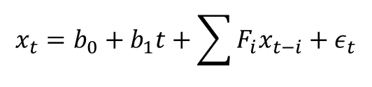
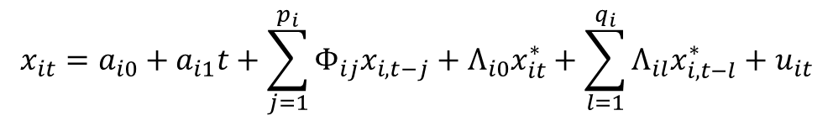
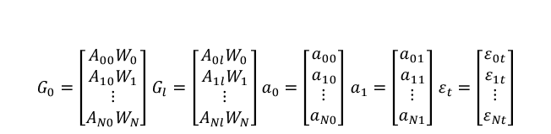
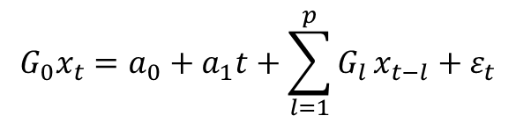
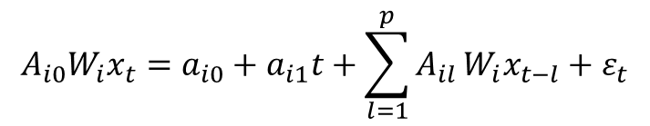


Global Var - Metodologia
O modelo GVAR pode ser resumido como procedimento em duas etapas.
Primeira etapa: Os modelos específicos de cada região são estimados condicionados às influências externas das outras regiões.
Segunda etapa: Os modelos VAR de cada região são agrupados em um único modelo VAR global.
$$x_{it}=a_{i0}+a_{i1}t+\sum_{j=1}^{p_{i}}{Φ_{ij}x_{i,t−j}}+Λ_{i0}x_{it}^{∗}+\sum_{l=1}^{q_{i}}{Λ_{il}x_{i,t−l}^{∗}}+u_{it}$$
$$x_{it}^{∗}=\sum_{j=0}^{N}{W_{ij}x_{jt}}$$
$$A_{i0}W_{i}x_{t}=a_{i0}+a_{i1}t+\sum_{l=1}^{p}{A_{il}}W_{i}x_{t−l}+ε_{t}$$
$G_{0}=\left[\begin{matrix}A_{00}W_{0} \\ A_{10}W_{1} \\ \begin{matrix}⋮ \\ A_{N0}W_{N}\end{matrix}\end{matrix}\right]$ $G_{l}=\left[\begin{matrix}A_{0l}W_{0} \\ A_{1l}W_{1} \\ \begin{matrix}⋮ \\ A_{Nl}W_{N}\end{matrix}\end{matrix}\right]$ $a_{0}=\left[\begin{matrix}a_{00} \\ a_{10} \\ \begin{matrix}⋮ \\ a_{N0}\end{matrix}\end{matrix}\right]$ $a_{1}=\left[\begin{matrix}a_{01} \\ a_{11} \\ \begin{matrix}⋮ \\ a_{N1}\end{matrix}\end{matrix}\right]$ $ε_{t}=\left[\begin{matrix}ε_{0t} \\ ε_{1t} \\ \begin{matrix}⋮ \\ ε_{Nt}\end{matrix}\end{matrix}\right]$
$$x_{t}=b_{0}+b_{1}t+\sum{F_{i}x_{t−i}}+ε_{t}$$
$$G_{0}x_{t}=a_{0}+a_{1}t+\sum_{l=1}^{p}{G_{l}}x_{t−l}+ε_{t}$$
$F_{i}=G_{0}^{−1}G_{i}$; $b_{0}=G_{0}^{−1}a_{0}$; $b_{1}=G_{0}^{−1}a_{1}$; $ε_{t}=G_{0}^{−1}ε_{t}$

Slide 7
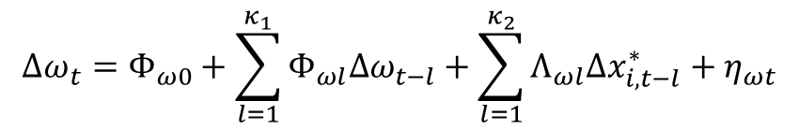





Modelo - GVAR
As regiões utilizadas no modelo GVAR serão as mesorregiões definidas pelo Instituto Brasileiro de Geografia e Estatística em 2015.
O modelo do mercado de trabalho consistirá em trabalhadores admitidos e desconectados do mercado de trabalho.
As variáveis ​​macroeconômicas são modeladas em uma Unidade Dominante.
A Unidade Dominante conterá o nível logarítmico da produção industrial brasileira com um feedback das regiões:
$${Adm}_{it}^{∗}=\sum_{j=1}^{N}{W_{ij}{Adm}_{jt}}$$
$${Dis}_{it}^{∗}=\sum_{j=1}^{N}{W_{ij}{Dis}_{jt}}$$
$$x_{it}=\left[\begin{matrix}{Adm}_{it} \\ {Dis}_{it}\end{matrix}\right]$$
$$x_{it}^{∗}=\left[\begin{matrix}{Adm}_{it}^{∗} \\ {Dis}_{it}^{∗}\end{matrix}\right]$$
$$Δω_{t}=Φ_{ω0}+\sum_{l=1}^{κ_{1}}{Φ_{ωl}{Δω}_{t−l}+\sum_{l=1}^{κ_{2}}{Λ_{ωl}{Δx}_{i,t−l}^{∗}}+η_{ωt}}$$
$$ω_{t}=\left[ln\left({IndProd}_{t}\right)\right]$$

Slide 8
Modelo - Matriz de pesos W
A matriz de peso Wi deve capturar a importância de todas as outras regiões para a região i (DI MAURO, PESARAN, 2013).
Determinar a importância de uma região para outra é determinar a importância de um mercado de trabalho para outro mercado de trabalho.
Cada região tem seu próprio mercado de trabalho.
Os trabalhadores trocam livremente os mercados.
Para um trabalhador se deslocar para outra região, deve haver uma conexão entre essas regiões.
A importância da região j para a região i será uma função das conexões entre elas. Assume-se um peso igual a todas as conexões, resultando em uma função linear.

Slide 9
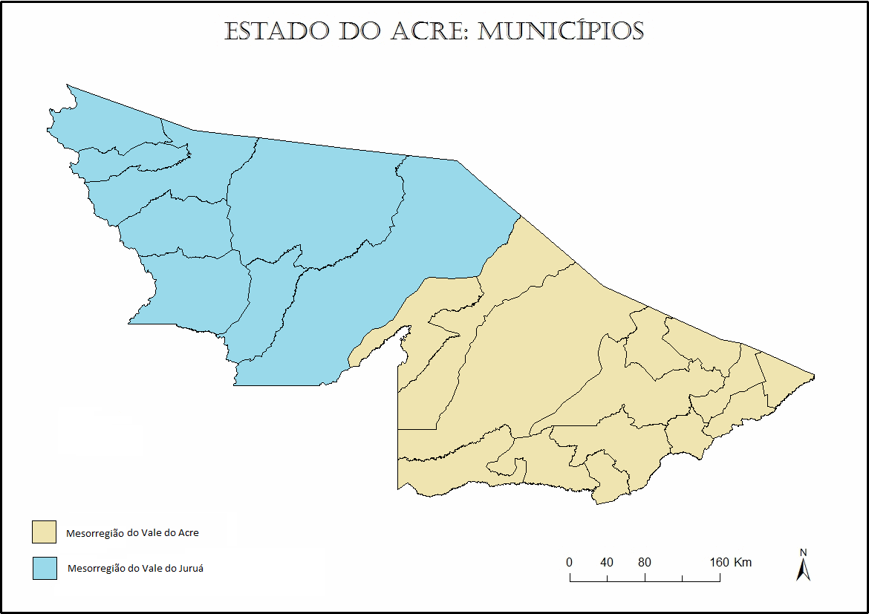

Modelo - Matriz de pesos W
$W_{V.J}=\frac{\left[\begin{matrix}C_{i1} & … & C_{iN}\end{matrix}\right]}{\sum_{j=1}^{N}{C_{ij}}}$
$W_{V.J}=\frac{\left[\begin{matrix}5 & 3\end{matrix}\right]}{8}=\left[\begin{matrix}0.625 & 0.375\end{matrix}\right]$
a
b
c
d, e
f, g, h

Slide 10
Dados
Dados | Fonte | Frequência | Periodo
Produção Industrial Brasileira | IPEA ⁽¹⁾ | Mensal | 2004-01 a 2016-12
Emprego e Desemprego | CAGED ⁽²⁾ | Mensal | 2004-01 a 2016-12
Mesorregiões e municípios | IBGE ⁽³⁾ | N/A | base 2015
Conexão entre regiões | IBGE ⁽³⁾ | N/A | base 2007
Region | Series Name | Mean | Median | Max | Min | Std. dev. | Skewness | Kurtosis
Global | Ind. Prod. | 4.5503 | 4.5502 | 4.7238 | 4.3041 | 0.0963 | -0.3792 | 2.5900
Sp – M. SP | Adm. | 226073.0 | 223610.5 | 329823.0 | 115254.0 | 55443.5 | -0.0856 | 1.7569
Sp – M. SP | Disc. | 212768.2 | 217592.0 | 298117.0 | 107413.0 | 56594.5 | -0.3070 | 1.8034
Rj – M. RJ | Adm. | 95295.5 | 94490.0 | 140206.0 | 56900.0 | 22461.6 | 0.1119 | 1.7417
Rj – M. RJ | Disc. | 90694.9 | 92642.5 | 141759.0 | 51785.0 | 23537.8 | -0.0474 | 1.7966
Go – DF | Adm. | 22942.6 | 22685.5 | 36420.0 | 12557.0 | 5643.1 | 0.0728 | 1.7380
Go – DF | Disc. | 22068.6 | 22648.5 | 33552.0 | 10988.0 | 5931.7 | -0.1269 | 1.7852
Fonte: elaborado pelo autor

Slide 11
Dados
Figura: Admissão e desligamento de: região metropolitana de São Paulo, região metropolitana do Rio de Janeiro, região do Distrito Federal
Fonte: elaborado pelo autor

Slide 12
Resultados
Foram especificados 137 modelos específicos.
Variáveis ​​domésticas: lag 2 em 98 modelos e lag 1 em 39 modelos
Variáveis ​​estrangeiras: lag 2 em 91 modelos e lag 1 em outros 46 modelos.
9 modelos com 1 relação de cointegração e 128 modelos com 2 relações de cointegração.
Estimou-se diversos cenários para avaliar o impacto da produção industrial no mercado de trabalho.
Crescimento anual de 0%: Saldo de emprego negativo pelo menos nos próximos 8 anos.
Crescimento anual de 2%: Saldo acumulado positivo de 2,5 milhões de posições de emprego para 8 anos a frente.
Cenários de crescimento mais elevado (4%, 6% e 8%) mostram tem melhorias significativas no mercado de trabalho.

Slide 13
Resultados
Figura: previsão do emprego liquido acumulado para diferentes cenários de crescimento da produção industrial.
Fonte: elaborado pelo autor

Slide 14
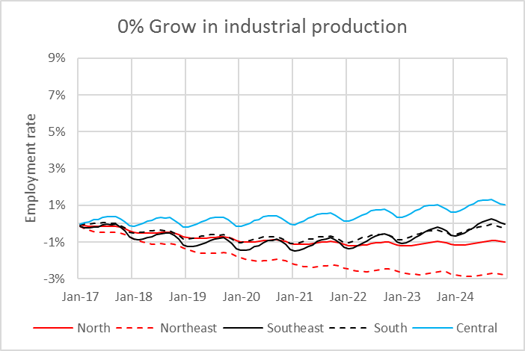
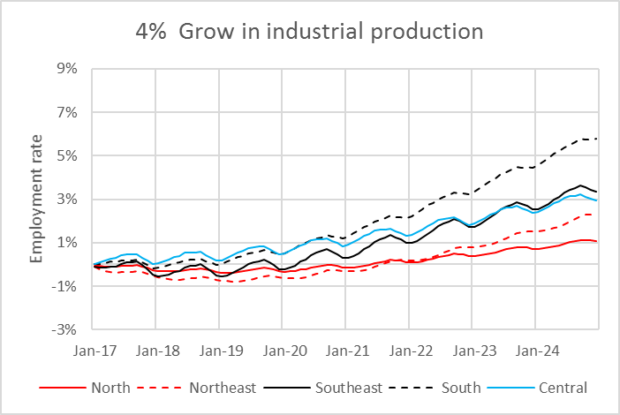
Resultados – Elasticidade 5 Regiões
Focando nas cinco principais regiões do Brasil (Norte, Nordeste, Sudeste, Sul e Central), foi possível determinar a elasticidade do emprego em relação à produção industrial para cada região principal.
Sul (0.18) - Nordeste (0.16) - Sudeste (0.1) - Norte (0.06) – Central (0.06)
Figura: Variação da taxa de emprego das grandes regiões para cenários de crescimento da produção industrial de 0% e 4%.
Fonte: elaborado pelo autor

Slide 15
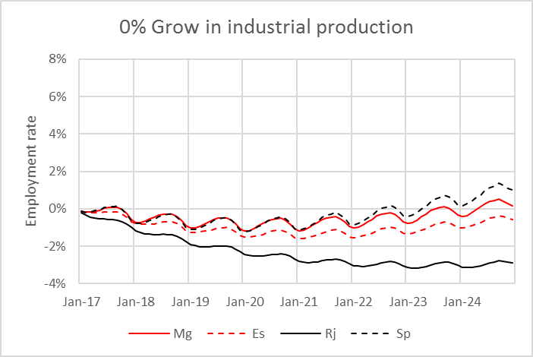
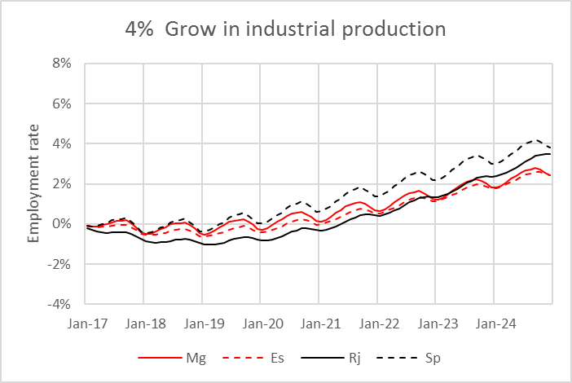
Resultados – Elasticidade estados Sudeste
Analisando os estados da região Sudeste temos:
Rio de Janeiro (0.19) - Espírito Santo (0.09) - São Paulo (0.08) - Minas Gerais (0.07)
Figura: Variação da taxa de emprego dos estados do sudeste para cenários de crescimento da produção industrial de 0% e 4%. Fonte: elaborado pelo autor
Mg: Minas Gerais; Es: Espírito Santo; Rj: Rio de Janeiro; Sp: São Paulo

Slide 16
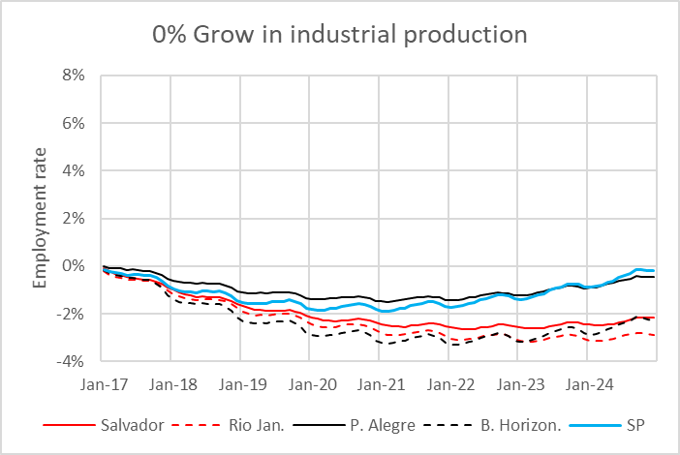
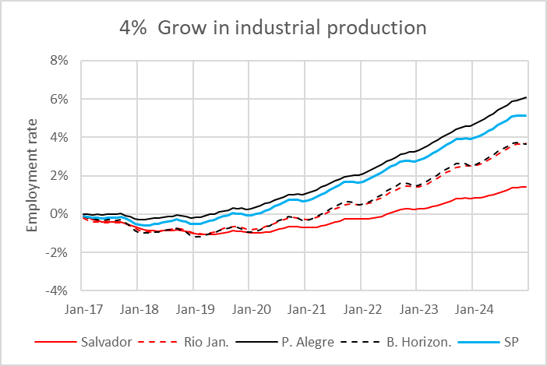
Resultados – Elasticidade Mesorregiões
A metodologia GVAR permite a estimativa da elasticidade de cada região.
Porto Alegre(0.19) – Rio Jan. (0.19) – B. Horizon. (0.17) – São Paulo (0.16) – Salvador (0.11)
Figura: Variação da taxa de emprego de mesorregiões para cenários de crescimento da produção industrial de 0% e 4%. Fonte: elaborado pelo autor
Salvador: Metropolitana de Salvador; Rio Jan: Metropolitana do Rio de Janeiro; P.Alegre: Metropolitana de Porto Alegre; B. Horizon: Metropolitana de Belo Horizonte; SP: Metropolitana de São Paulo

Slide 17
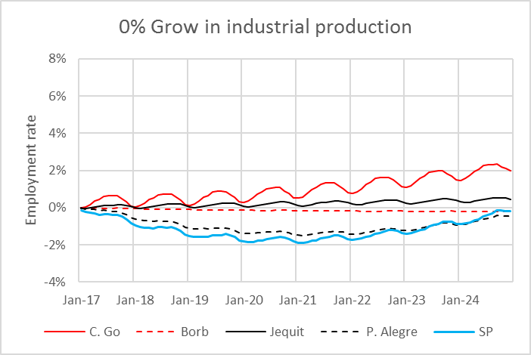
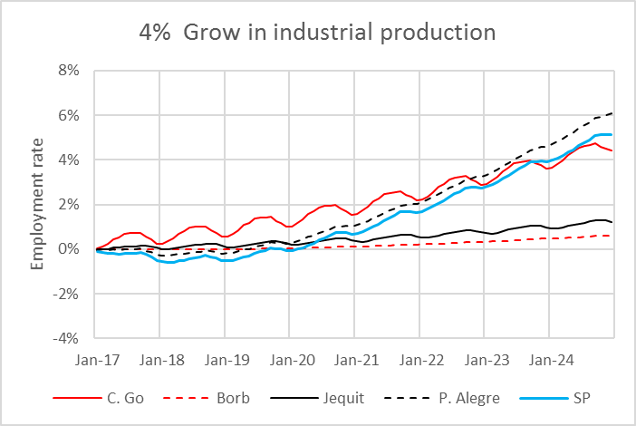
Resultados – Elasticidade Mesorregiões
A metodologia GVAR permite a estimativa da elasticidade de cada região.
Porto Alegre(0.19) – São Paulo (0.16) – C. Goiás (0.07) – Borborema (0.02) – Jequit. (0.02)
Figura: Variação da taxa de emprego de mesorregiões para cenários de crescimento da produção industrial de 0% e 4%. Fonte: elaborado pelo autor
C.Go: Centro Goiano; Borb: Borborema; Jequit: Jequitinhonha; P.Alegre: Metropolitana de Porto Alegre; SP: Metropolitana de São Paulo

Slide 18
Resultados – Dinâmica da região
Uma das vantagens da metodologia GVAR é poder detectar as interações dinâmicas entre as regiões do modelo.
Em outras palavras, o modelo GVAR pode fornecer uma previsão com a dinâmica de cada região.

Slide 19
Conclusões
O GVAR permitiu uma modelagem parcimoniosa do mercado de trabalho em nível regional, (mesorregião) levando em conta as influências externas de cada região.
O modelo mostrou a relação dinâmica entre as mesorregiões, bem como foi possível determinar a elasticidade das regiões.
O Sul, o Sudeste e o Nordeste se mostraram ser muito elásticos, apresentando uma interação constante em suas regiões, enquanto as regiões Norte e Central parecem sofrer pouca influência das regiões vizinhas.
Limitações
Amostra pequena da série de emprego, tendo dados apenas de 2004 em diante.
O toolbox GVAR atualmente não incorpora variáveis dummies, ou sazonalidade.
Extensões
Avaliação do modelo levando-se em conta a produção industrial Americana.

Slide 20
Fim

